Slide 1
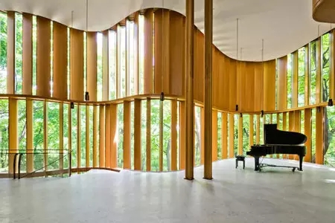
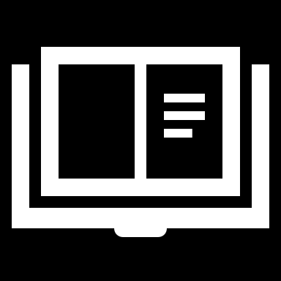
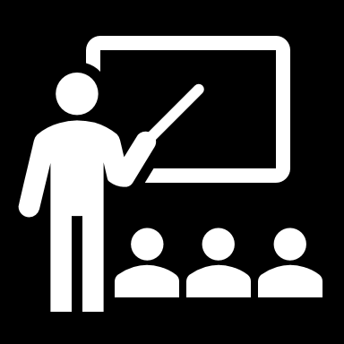
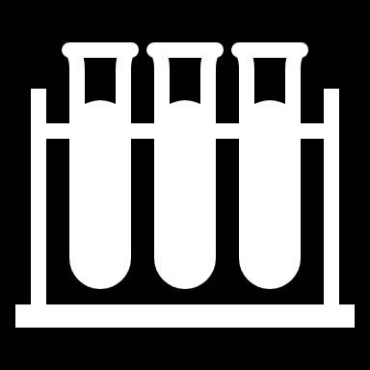
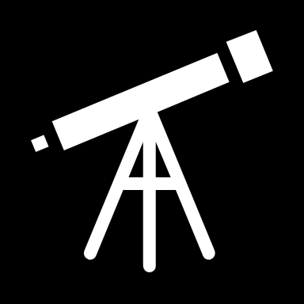
CONTENTS
10.1
10.2
10.3
10.4
常数项级数
幂级数
傅里叶级数
本章回顾

Slide 2
10.3.1周期为2$π$的函数展开傅里叶级数
10.3.2一般周期函数的傅里叶级数
10.3
傅里叶级数
PART

Slide 3

10.3.1周期为2$π$的函数展开傅里叶级数
10.3.2一般周期函数的傅里叶级数
10.3.1 傅里叶级数
教学要求：
理解傅里叶级数的概念，掌握周期为2π的函数展开成傅里叶级数的方法.
了解三角函数多项式逼近周期函数的思想，了解函数展开为傅里叶级数的狄利克雷条件.

Slide 4
10.3.1周期为2$π$的函数展开傅里叶级数
10.3.2一般周期函数的傅里叶级数
一．三角级数，三角函数系的正交性
物理背景：
简单的周期运动 :
(谐波函数)
( A为振幅,
ω为角频率,
φ为初相 )
复杂的周期运动 :
(谐波迭加)
令
得函数项级数
这里的系数不是傅里叶系数，所以这个级数还不是傅里叶级数
称上述形式的级数为三角级数.

Slide 5
一．三角级数，三角函数系的正交性
10.3.1周期为2$π$的函数展开傅里叶级数
10.3.2一般周期函数的傅里叶级数
几何意义：三角函数系是正交的
组成三角级数的函数系
正交 ,
即其中任意两个不同的函数之积在
上的
积分等于 0 .
事实上:
也可把积分区间写成[0,2 π]的，结果完全一样
同理可证 :

Slide 6
一．三角级数，三角函数系的正交性
10.3.1周期为2$π$的函数展开傅里叶级数
10.3.2一般周期函数的傅里叶级数
但是在三角函数系中两个相同的函数的乘积在
上的积分
不等于 0 .
且有

Slide 7
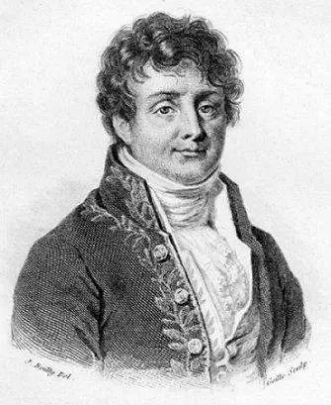
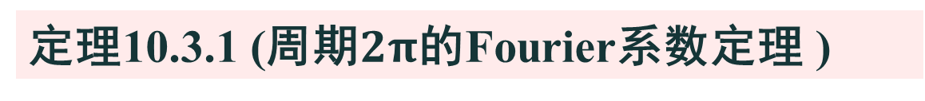
10.3.1周期为2$π$的函数展开傅里叶级数
10.3.2一般周期函数的傅里叶级数
二.函数展开成傅里叶级数
Fourier
1768-1830
1.傅里叶系数
定理10.3.1 (周期$2π$的Fourier系数定理 )
设 f (x) 是周期为 2π 的周期函数 ,
且能展开成逐项可积的三角
级数:
①
则有
②
由公式 ② 确定的
称为函数
的傅里叶系数;
以
的傅里
叶系数为系数的三角级数 ① 称为
的傅里叶级数.

Slide 8
10.3.1周期为2$π$的函数展开傅里叶级数
10.3.2一般周期函数的傅里叶级数
二.函数展开成傅里叶级数
1.傅里叶系数
①
证: 由定理条件,
对①在
逐项积分, 得
(利用正交性)
类似地, 用 sin k x 乘 ① 式两边, 再逐项积分可得
证毕.

Slide 9
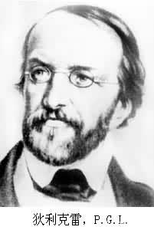
二.函数展开成傅里叶级数
10.3.1周期为2$π$的函数展开傅里叶级数
10.3.2一般周期函数的傅里叶级数
2.收敛定理
Dirichlet
1805-1859
定理10.3.2 (收敛定理，展开定理)
设 f (x) 是周期为2π
的周期函数,
并满足狄利克雷 ( Dirichlet ) 条件:
(1) 在一个周期内连续或只有有限个第一类间断点;
(2) 在一个周期内只有有限个极值点,
则 f (x) 的傅里叶级数收敛 , 且有
x 为连续点
x 为间断点
其中
为 f (x) 的傅里叶系数 .
( 证明略 )

Slide 10
二.函数展开成傅里叶级数
10.3.1周期为2$π$的函数展开傅里叶级数
10.3.2一般周期函数的傅里叶级数
2.收敛定理
定理10.3.1 (收敛定理，展开定理)
x 为连续点
x 为间断点
重要区别：
若成立等式： 则称之为傅里叶展开
否则，只能说是 f (x) 的傅里叶级数，但不能说是傅里叶展开，通常用记号：

Slide 11

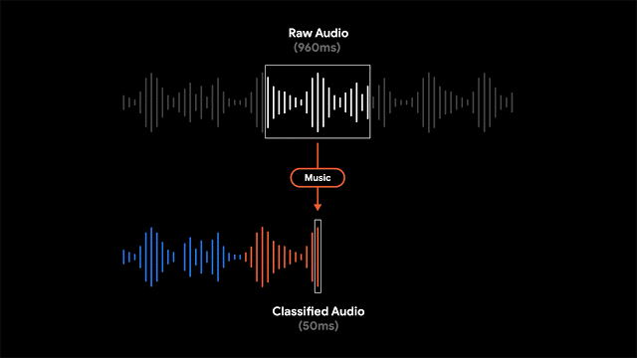
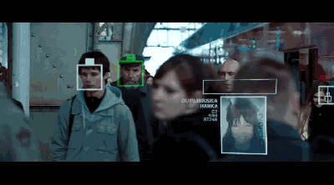
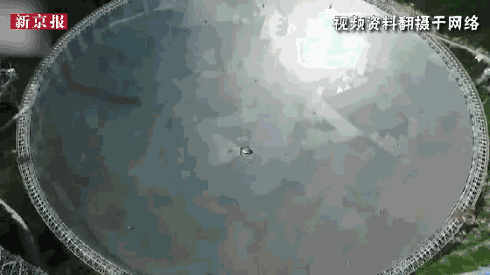
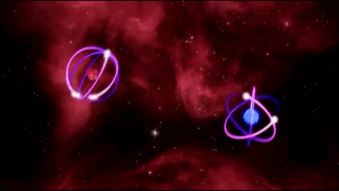
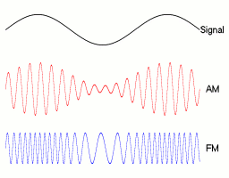
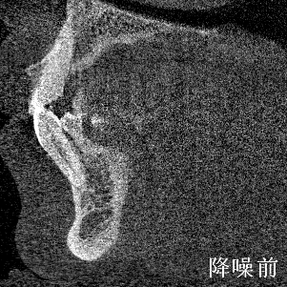
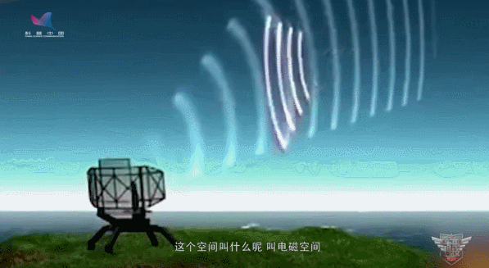
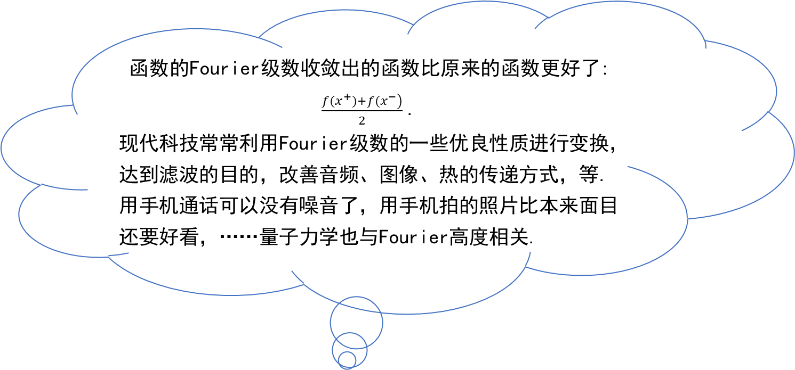
二.函数展开成傅里叶级数
10.3.1周期为2$π$的函数展开傅里叶级数
10.3.2一般周期函数的傅里叶级数
2.收敛定理
函数的Fourier级数收敛出的函数比原来的函数更好了: $\frac{\left.f(x^{+})+f(x^{−}\right)}{2}$.
现代科技常常利用Fourier级数的一些优良性质进行变换，达到滤波的目的，改善音频、图像、热的传递方式，等.
用手机通话可以没有噪音了，用手机拍的照片比本来面目还要好看，……量子力学也与Fourier高度相关.
傅里叶级数在我们生活中无处不在

Slide 12
10.3.1周期为2$π$的函数展开傅里叶级数
10.3.2一般周期函数的傅里叶级数
二.函数展开成傅里叶级数
2.收敛定理
例1.
设 f (x) 是周期为 2π 的周期函数 , 它在
上的表达式为
(1)将 f (x) 展成傅里叶级数.
(2)设上述傅里叶级数收敛于
解: (1) 先求傅里叶系数

Slide 13
10.3.1周期为2$π$的函数展开傅里叶级数
10.3.2一般周期函数的傅里叶级数
二.函数展开成傅里叶级数
2.收敛定理
(1)将 f (x) 展成傅里叶级数.
(2)设上述傅里叶级数收敛于
(2)
根据收敛定理可知,
时, 级数收敛于
所以，
再由周期性，
注：①写f(x)展开式时，不能忽略等式成立的范围；
②写和函数 s(x)的值时，要注意间断点和周期性。

Slide 14
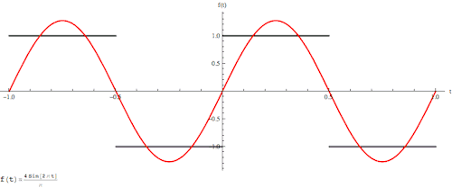
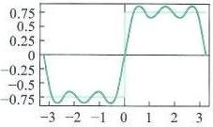
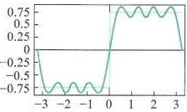
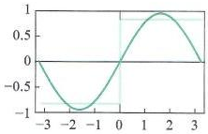
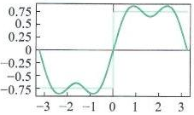
10.3.1周期为2$π$的函数展开傅里叶级数
10.3.2一般周期函数的傅里叶级数
二.函数展开成傅里叶级数
2.收敛定理
例1的波形称为方波：
方波的发生过程如图：

Slide 15
10.3.1周期为2$π$的函数展开傅里叶级数
10.3.2一般周期函数的傅里叶级数
二.函数展开成傅里叶级数
2.收敛定理
例2.
设 f (x) 是周期为 2π 的周期函数 , 它在
上的表达式为
将 f (x) 展成傅里叶级数.
解:
注：a_{n}与 a₀ 通常要分开计算，因为两者被积函数属于不同类型。

Slide 16
10.3.1周期为2$π$的函数展开傅里叶级数
10.3.2一般周期函数的傅里叶级数
二.函数展开成傅里叶级数
2.收敛定理
一定要写范围，否则不是一个展开式了.
这是 s(x)的值，不是 f(x)的值.
注：当 时，级数收敛于

Slide 17
二.函数展开成傅里叶级数
10.3.1周期为2$π$的函数展开傅里叶级数
10.3.2一般周期函数的傅里叶级数
3.定义在有限区间上的函数的傅里叶级数
把有限区间看作周期函数的限制
定义在[–π ,π]上的函数 f (x)的傅氏级数展开法
周期延拓
其它
傅里叶展开
上的傅里叶级数

Slide 18
3.定义在有限区间上的函数的傅里叶级数
10.3.2一般周期函数的傅里叶级数
二.函数展开成傅里叶级数
10.3.1周期为2$π$的函数展开傅里叶级数
例3.将函数
展成傅里叶级数.
并计算数项级数：
三角波
解: 将 f (x)延拓成以
2π为周期的函数 F (x) ,
则

Slide 19
3.定义在有限区间上的函数的傅里叶级数
10.3.2一般周期函数的傅里叶级数
二.函数展开成傅里叶级数
10.3.1周期为2$π$的函数展开傅里叶级数
并计算数项级数：
连续，但限于原区间
由于 f (0) = 0，在 f (x) 的展开式中令 x = 0 ，得
由于
故
注：本题解决了用幂级数难以解决的两个数项级数之和问题。

Slide 20
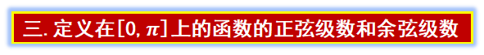
10.3.1周期为2$π$的函数展开傅里叶级数
10.3.2一般周期函数的傅里叶级数
三.定义在[0,$π$]上的函数的正弦级数和余弦级数
1.周期为2$π$的奇、偶函数的傅里叶级数
例4. 设
是周期为2π 的周期函数,它在
的表达式
为 f (x)＝x ,
将 f (x) 展成傅里叶级数.
解: 若不计
周期为 2π 的奇函数,
因此
根据收敛定理可得 f (x) 的傅里叶展开(称为正弦级数):
注：注意到了奇偶性可以省略一些；本题的波形称为锯齿波。

Slide 21


10.3.1周期为2$π$的函数展开傅里叶级数
10.3.2一般周期函数的傅里叶级数
三.定义在[0,$π$]上的函数的正弦级数和余弦级数
1. 周期为2$π$的奇、偶函数的傅里叶级数
命题10.3.1 (2π周期的奇函数与偶函数的傅里叶级数)
（1）周期为2π的偶函数 f (x) , 其傅里叶
级数为余弦级数 ,
它的傅里叶系数为
（2）周期为 2π 的奇函数 f (x) , 其傅里叶
级数为正弦级数,
它的傅里叶系数为
证明思路：定积分的“奇零偶倍”.

Slide 22

10.3.1周期为2$π$的函数展开傅里叶级数
10.3.2一般周期函数的傅里叶级数
三.定义在[0,$π$]上的函数的正弦级数和余弦级数
2.在[0,π]上的函数展成正弦级数与余弦级数
奇延拓
偶延拓
周期延拓 F (x)
周期延拓 F (x)
f (x) 在 [0 , π ] 上展成正弦级数
f (x) 在 [0 , π ]上展成余弦级数

Slide 23
10.3.1周期为2$π$的函数展开傅里叶级数
10.3.1一般周期函数的傅里叶级数
三.定义在[0,$π$]上的函数的正弦级数和余弦级数
2.在[0,π]上的函数展成正弦级数与余弦级数
例5. 将函数
分别展成正弦级
数与余弦级数 .
解: 先求正弦级数.
去掉端点, 将 f (x) 作奇周期延拓,
因此得
注：注意：在端点 x = 0, π , 级数的和为 0 ,与给定函数 f (x) = x + 1 的值不同 ，所以变成了开区间.

Slide 24
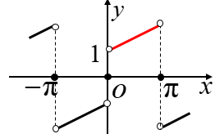
10.3.1周期为2$π$的函数展开傅里叶级数
10.3.1一般周期函数的傅里叶级数
三.定义在[0,$π$]上的函数的正弦级数和余弦级数
2.在[0,π]上的函数展成正弦级数与余弦级数
例5. 将函数
分别展成正弦级
数与余弦级数 .
将
作偶周期延拓 ,
则有
再求余弦级数.
因此得
注：注意：偶延拓后成为连续函数，故级数对于区间的端点也有效.

Slide 25
10.3.1周期为2$π$的函数展开傅里叶级数
10.3.1一般周期函数的傅里叶级数
三.定义在[0,$π$]上的函数的正弦级数和余弦级数
2.在[0,π]上的函数展成正弦级数与余弦级数
例6. 设
其中
解：
观察可知 s (x) 为一个余弦级数，且为 f (x) 作偶延拓后
再作2π 周期延拓的傅里叶级数，由收敛定理知，
周期性
偶性
收敛定理
左右极限
注：先要检验一下 s(x)确是 f(x)的傅里叶级数，也要注意到 s(x)是定义域更大的函数；此类问题常常出现在各类考题中.

Slide 26
10.3.1周期为2$π$的函数展开傅里叶级数
10.3.2一般周期函数的傅里叶级数
练习10.3.1
1. 周期为 2π 的函数 f (x) 在[−π,π) 上定义为
设 f (x)的傅里叶级数的和函数为 s(x) ，则 s(2π)=
答案：
2. 设 f (x) 是以2π 为周期的函数，验证对任何实数 c，
提示：
是以2π 为周期的函数

Slide 27

10.3.1 周期为2$π$的函数展开傅里叶级数
10.3.2 一般周期函数的傅里叶级数
教学建议：
国家大纲对此有要求，2021版考研大纲也有要求。讲解或指导自学。不考。
10.3.2 一般周期函数的傅里叶级数
教学要求：
会将定义在 ( -l, l )上的函数展开傅里叶级数；
会将定义在 (0, l )上的函数展开为傅里叶正弦或余弦级数.

Slide 28

10.3.1 周期为2$π$的函数展开傅里叶级数
10.3.2 一般周期函数的傅里叶级数
一.周期为2$l$的周期函数的傅里叶级数
傅里叶系数的推导：
周期为 2l 函数 f (x)
变量代换
（线性映射）
周期为 2π 函数 F(t)
将F(t) 作傅氏展开
变量代换
（逆映射）
f (x) 的傅氏展开式
（同理计算 b_{n} ）

Slide 29
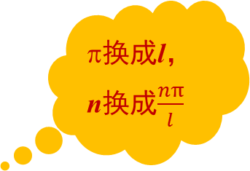
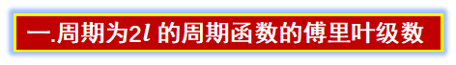
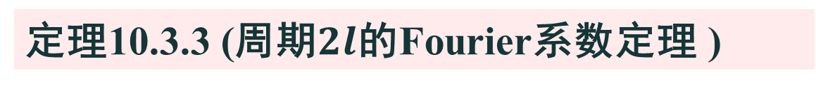
一.周期为2$l$的周期函数的傅里叶级数
10.3.1 周期为2$π$的函数展开傅里叶级数
10.3.2 一般周期函数的傅里叶级数
定理10.3.3 (周期$2l$的Fourier系数定理 )
π换成l，
n换成$\frac{nπ}{l}$
周期为 2l 的周期函数 f (x) 的傅里级数为
其中，傅里叶系数为
对比一下，记忆方法：
周期为 2π 的周期函数 f (x) 的傅里级数为
系数：

Slide 30
一.周期为2$l$的周期函数的傅里叶级数
10.3.1 周期为2$π$的函数展开傅里叶级数
10.3.2 一般周期函数的傅里叶级数
命题10.3.2 (2l周期的奇函数与偶函数的傅里叶级数)
（1）如果 f (x) 为2l周期的奇函数, 则
其中
（2）如果 f (x) 为2l周期的偶函数, 则
其中
注：
无论哪种情况 ,
在 f (x) 的间断点 x 处, 傅里叶级数
收敛于

Slide 31
一.周期为2$l$的周期函数的傅里叶级数
10.3.1 周期为2$π$的函数展开傅里叶级数
10.3.2 一般周期函数的傅里叶级数
例7.设 f (x)是周期为4的周期函数，它在[−2,2)上的表达
式为
将其展成傅里叶级数.
解：
注：为什么这不是一个奇函数而展开式却也是“正弦级数”呢？
因为向下平移就成为奇函数了.

Slide 32
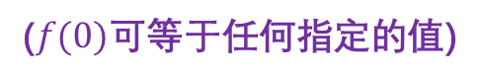
一.周期为2$l$的周期函数的傅里叶级数
10.3.1 周期为2$π$的函数展开傅里叶级数
10.3.2 一般周期函数的傅里叶级数
例8. 把 f (x) = x 在区间(0, 2)内展开为
(1) 正弦级数；
(2) 余弦级数.
解：
(1)把 f 奇延拓到 (−2,2) 再周期延拓；l = 2
从而
(2)把 f 偶延拓到 (−2,2) 再周期延拓；l = 2
($f(0)$可等于任何指定的值)
从而
(端点不属于原来的定义域)
注：只要掌握π换成l，n换成$\frac{nπ}{l}$ 就可以套用前面的公式。

Slide 33
10.3.1 周期为2$π$的函数展开傅里叶级数
10.3.2 一般周期函数的傅里叶级数
*二. 傅里叶级数的复数形式
命题10.3.3 (2l周期函数的傅里叶级数的复数形式)
设以 2l 为周期的函数 f (x)展开为傅里叶级数
记
则上式可写成复数形式
证明思路：用欧拉公式.
统一写成

Slide 34
*二. 傅里叶级数的复数形式
10.3.1 周期为2$π$的函数展开傅里叶级数
10.3.2 一般周期函数的傅里叶级数
复数形式傅里叶级数的意义
傅里叶级数复数形式
这说明：一个函数 f (x) 产生了一个序列
这是从函数空间到序列空间的一个映射
如果让n换成一个连续变量ξ，则
由函数 f (x) 产生了一个新的函数，
傅里叶变换的思想，是一门新学科——傅里叶分析——的起点.
这是从函数空间到函数空间的一个映射
这就是 f (x) 的傅里叶变换的一个初级形态

Slide 35
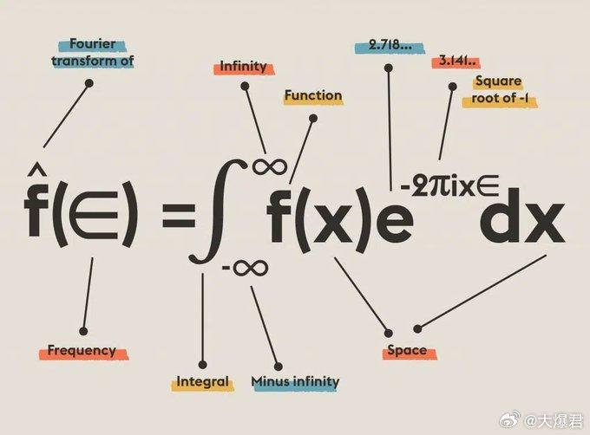
*二. 傅里叶级数的复数形式
10.3.1 周期为2$π$的函数展开傅里叶级数
10.3.2 一般周期函数的傅里叶级数
傅里叶变换

Slide 36
10.3.1 周期为2$π$的函数展开傅里叶级数
10.3.2 一般周期函数的傅里叶级数
练习10.3.2
1. 设 f (x) 是周期为 2 的函数，它在区间(−1,1) 上定义为
则 f (x)的傅里叶级数在点 x=1处
收敛于 .
答案：
2. 设函数
答案：

Slide 37
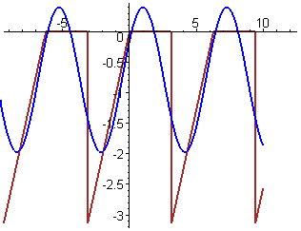
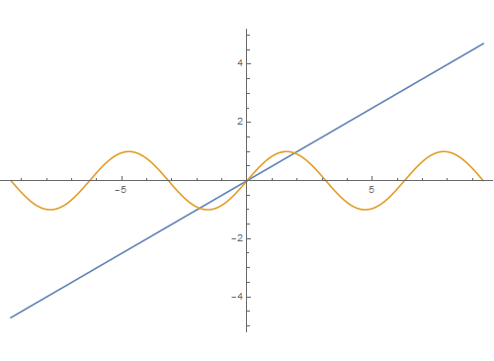
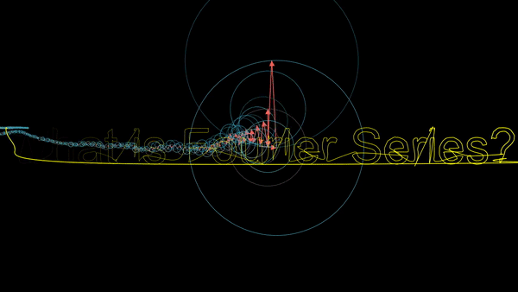
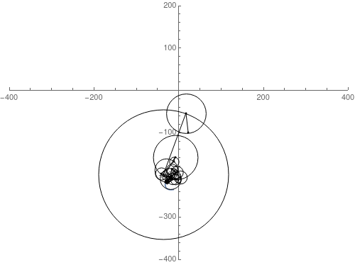
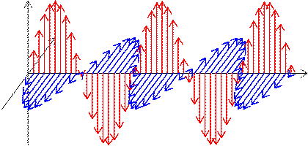

10.3.1 周期为2$π$的函数展开傅里叶级数
10.3.2 一般周期函数的傅里叶级数
流连忘返

Slide 38
同学再见！

